Slide 1
♫ Lang zal hij / ze leven…
Le texte de la chanson est fourni à titre indicatif pour les parents.
Les enfants ne sont pas tenus de savoir lire et écrire en néerlandais !

Slide 2
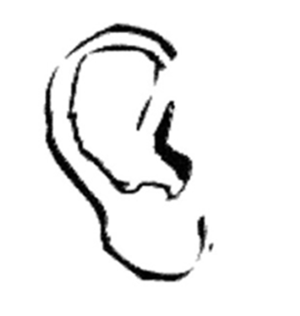
hij 
ze 

Slide 3
Lang zal hij/ze leven,
lang zal hij/ze leven,
lang zal hij/ze leven in de gloria !
In de gloria, in de gloria !

